Slide 1
Анімалістичний жанр . Практична робота : малювання тварини , яка подобається

Slide 2
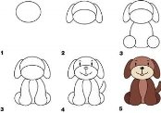

Slide 6
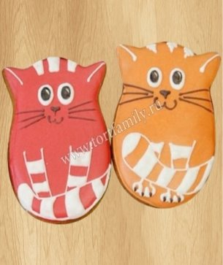
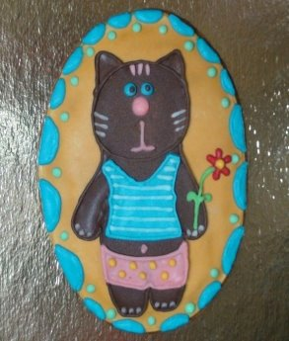

Slide 7
